Slide 1


Slide 2
Om modulen
Mål for modulen: Ansatte som møter personer med rusutfordringer skal ha økt kunnskap om huden, hudproblemer, observasjoner den ansatte kan gjøre og når man bør oppsøke hjelp
Denne modulen tar kun for seg de mest vanlige komplikasjonene knyttet til huden. Målgruppen er ansatte uten helsefaglig bakgrunn
Er du usikker, oppsøk alltid helsepersonell!

Slide 3
Hvorfor er det viktig å kunne noe om hud?
Svært vanlig med skader i hud hos personer som ruser seg, særlig ved injeksjon av sprøyter
Huden kan vise tegn ved infeksjoner og andre sykdommer
Ubehandlet infeksjon i hud kan føre til alvorlig sykdom, både akutt og over tid, som nyresvikt
God hygiene, intakt hud og rent utstyr kan forebygge sykdommer og komplikasjoner

Slide 4
Hva er de vanligste komplikasjonene i huden hos personer med rusproblemer?
Sårinfeksjoner
Venøse leggsår
Abscesser/bomskudd

Slide 5
Sårinfeksjoner
Et sår i huden kan være et resultat av en skade, injeksjoner, et bitt eller et kirurgisk inngrep. Slike sår kan bli infisert med bakterier (stafylokokker og streptokokker) og utløse en sårinfeksjon.
Ofte kan det være nødvendig med antibiotika
Viktig å holde såret rent
Sårinfeksjoner er vanlig særlig om såret har oppstått under urene forhold

Slide 6
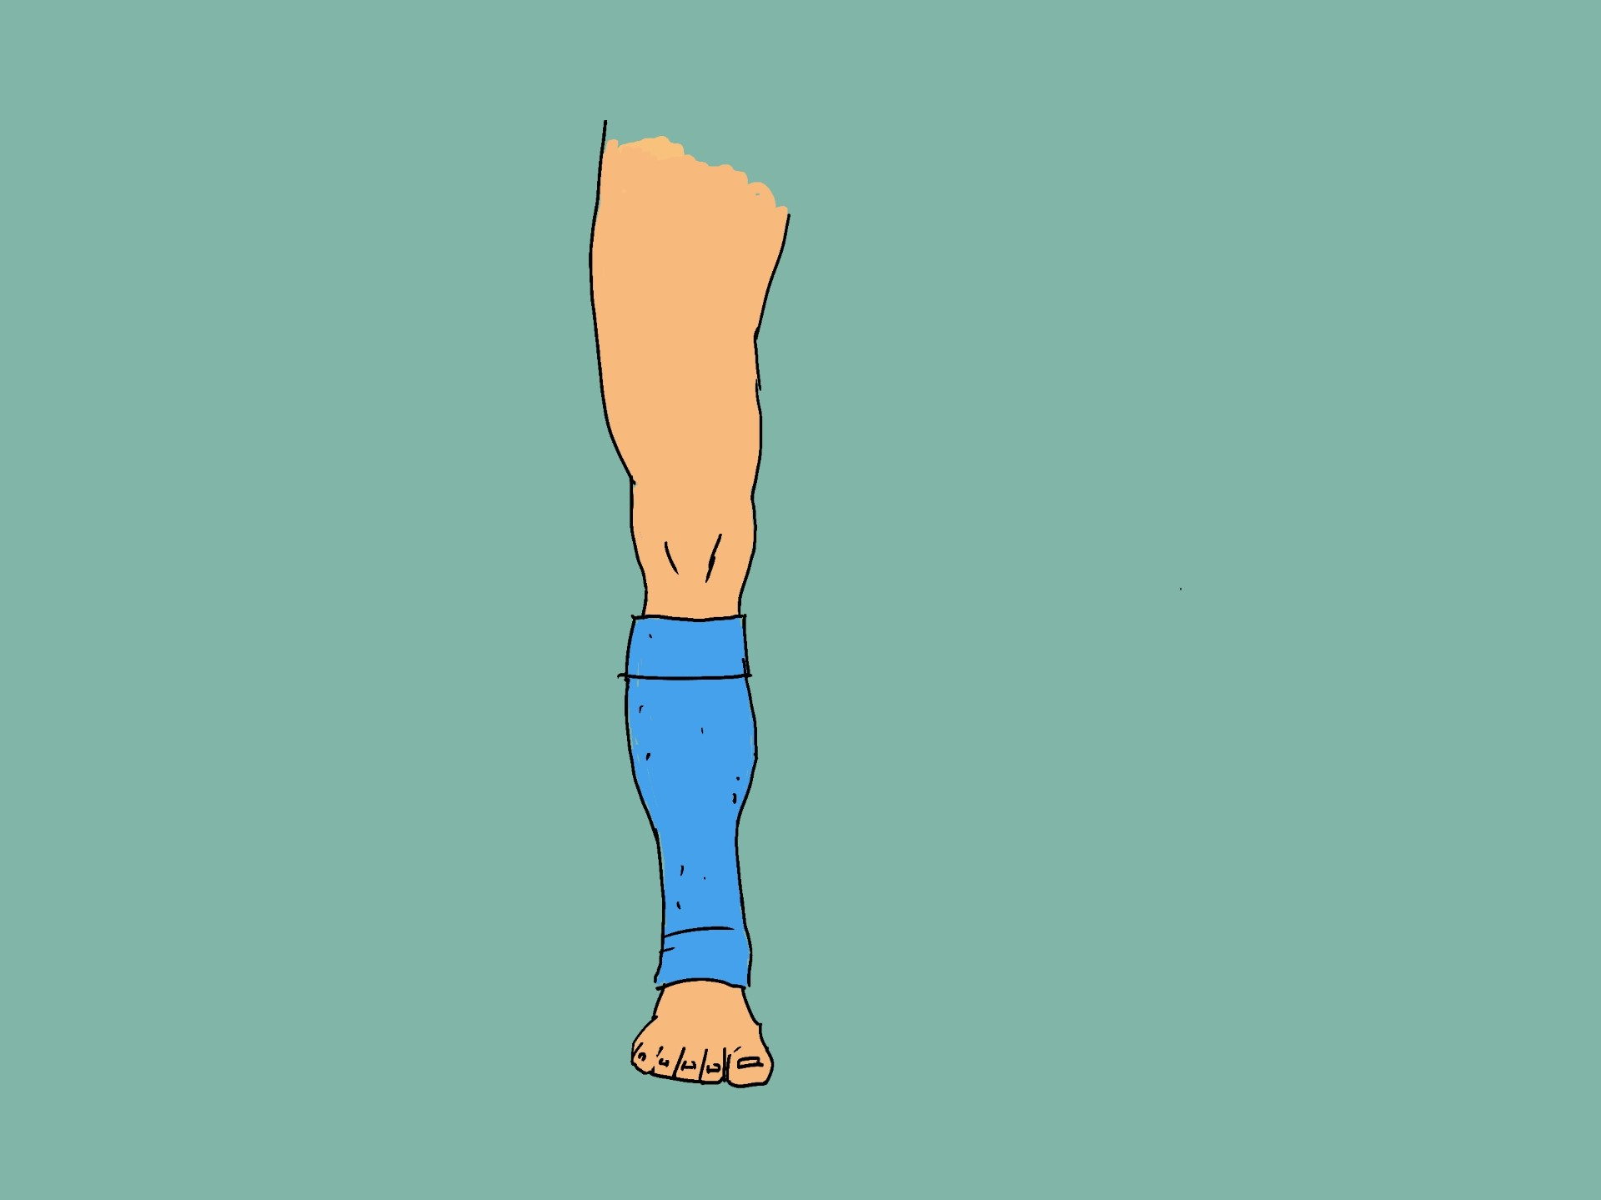
Venøse leggsår
Dårlig fungerende klaffer i vener (blodårer) i beina kan føre til at blodsirkulasjonen blir dårligere og leggene hovner opp. Denne hevelsen kan utvikle seg til å bli venøse leggsår.
Overfladiske, fuktige sår
Oppstår nedenfor kneet
Kan vare i lang tid
Kan komme tilbake dersom de ikke forebygges med kompresjonsstrømper

Slide 7
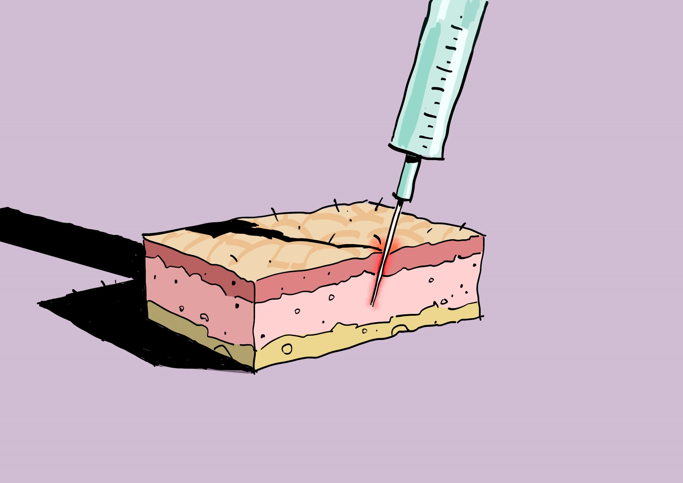
Abscesser og bomskudd
Bomskudd er gatenavnet på en injisering som ikke treffer blodåren som planlagt. Kan føre til irritasjoner, infeksjoner og abscesser
Abscesser er verkebyller, eller pussfylte hulrom i huden
Oppstår gjerne etter en betennelse
Personer som injiserer er utsatt
Kan være smertefullt og må tømmes
Antibiotika kan måtte gis

Slide 8
Hvordan kan du bidra til forebygge hudproblemer hos brukeren?
Motivere til ivaretakelse av personlig hygiene
Har personen tilgang og benytter seg av rent brukerutstyr? Tilbys dette i bydel?
Hvordan er ernæringsstatusen? God ernæring fremmer sårheling
Har personen hatt leggsår? Motiver til å bruke støttestrømper
Motiver personen til å ha beina høyt i løpet av dagen og om natten
Dersom personen injiserer, snakk om andre inntaksmåter

Slide 9
Refleksjonsoppgaver
Hvorfor er det viktig å sove i senga om natten?
Vidar kommer inn på kontoret ditt. Han halter litt. Du kommenterer det, og han sier såret har blitt litt verre. Du kjenner ikke til noe sår og lurer på hva han mener med det. Nei, det er ikke så farlig sier han. Jeg har hatt det lenge. Hva gjør du?

Slide 10
Her kan du lese mer
Film: Kompresjonsbehandling
Film: Kort film om blodpropp og blodpropp i lungene
Smittervernveileder injiserende rusbruk
Informasjon og film om røyking av heroin

Slide 11


